Slide 1
교착상태 회피
은행원 알고리즘
SW 3B 21660021 김승현
SW 3B 21960025 신가영
SW 3B 21660027 양혜교

Slide 2

목차
A table of contents.
1
데드락(Deadlock, 교착상태)
2
은행원 알고리즘
3
알고리즘 동작 과정
4
알고리즘 구현(Java)

Slide 3
Part 1
데드락(Deadlock, 교착상태)
데드락(Deadlock)
운영체제에서 데드락(교착상태)이란, 시스템 자원에 대한 요구가 뒤엉킨 상태를 말함.
즉, 둘 이상의 프로세스가 다른 프로세스가 점유하고 있는 자원을 서로 기다릴 때 무한 대기에 빠지는 상황
데드락(Deadlock)의 발생조건
: 교착 상태는 한 시스템 내에서 다음 네 가지 조건이 동시에 성립할 때 발생한다.
1) 상호 배제(Mutual Exclusion)
자원은 한 번에 한 프로세스만이 사용할 수 있어야 한다.
2) 점유 대기(Hold and wait)
자원은 한 번에 한 프로세스만이 사용할 수 있어야 한다.
3) 비선점(No preemption)
다른 프로세스에 할당된 자원은 사용이 끝날 때까지 강제로 빼앗을 수 없어야 한다.
4) 순환 대기(Circular wait)
프로세스의 집합{P0,P1, …, Pn)에서 P0은 P1이 점유한 자원을 대기하고 P1은 P2가 점유한 자원을 대기하고 ….. Pn-1은 Pn이 점유한 자원을 대기하며 Pn은 P0가 점유한 자원을 요구해야 한다.

Slide 4
Part 1
데드락(Deadlock, 교착상태)
데드락(Deadlock) 처리의 종류
(1) 교착 상태 예방(Prevention) 및 회피(Avoidance)
<예방(Prevention)법> : 교착 상태 발생 조건 중 하나를 제거함으로써 해결하는 방법
1) 상호 배제 부정
2) 점유 대기 부정
3) 비선점 부정
4) 순환 대기 부정
<회피(Avoidance)법> : 교착 상태가 발생하면 피하는 방법
- 은행원 알고리즘 : 다익스트라가 제안한 방법으로, 은행에서 모든 고객의 요구가 충족되도록
현금을 할당하는 데서 유래한 방법. 프로세스가 자원을 요구할 때 시스템은 자원을
할당한 후에도 안정 상태로 남아있는지 사전에 검사하여 교착 상태를 회피하는 방법.
(2) 교착 상태 탐지 및 회복 : 교착 상태가 되도록 허용한 다음에 회복시키는 방법
<교착 상태 탐지(Detection)>
- 자원 할당 그래프를 통해 교착 상태를 탐지할 수 있다.
<교착 상태로부터 회복(Recovery)>
- 교착 상태를 일으킨 프로세스를 종료하거나, 할당된 자원을 해제함으로써 회복

Slide 5
Part 2
은행원 알고리즘
교착상태 회피
: 프로세스의 자원 사용에 대한 사전 정보를 활용하여 교착상태가 발생하지 않는 상태에 머물도록 하는 방법
사전 정보는 현재 할당된 자원, 가용상태의 자원, 프로세스들의 최대 요구량
프로세스의 상태 영역
안전 상태 : 교착 상태를 회피하면서 각 프로세스에게 그들의 최대 요구량까지 빠짐없이 자원을 할당할 수 있는 상태
+ 안전 순서열이 존재
순서 있는 프로세스의 집합<p1, p2, ..., pn>
각 pi에 대해 pi가 추가로 요구할 수 있는 자원 소요량이 현재 가용 상태이거나
현재 가용인 자원에 대해 pi(단, j<i)에 할당된 자원가지 포함하여 할당 가능한 경우
불안전 상태 : 교착 상태, 안전 순서열이 존재하지 않음
교착상태는 불안전 상태(할당 과정에 따라 교착 상태가 될 수도 있는 상태)에서 발생

Slide 6
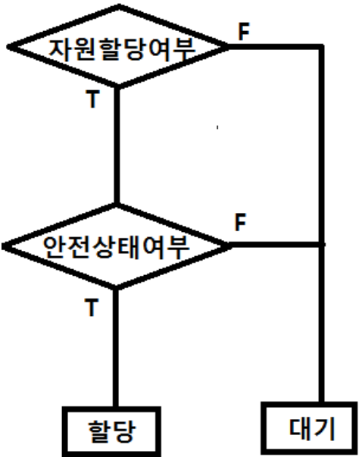
Part 2
은행원 알고리즘
은행원 알고리즘 필요 조건
Available[n] : 자원 n의 사용 가능 개수
Max[m,n] : 프로세스 m의 자원 n의 최대 요구 개수
Allocation[m,n] : 프로세스 m에 할당된 자원 n의 개수
Need[m,n] : 프로세스 m이 추가적으로 필요로 하는 자원 n의 개수
자원 할당 알고리즘 : 자원을 할당할지 안할지 여부를 결정하는 알고리즘
안전 알고리즘 : 위의 자료 구조를 이용해 안전 상태를 검사하는 알고리즘

Slide 7
Part 3
알고리즘 동작 과정
자원 할당 알고리즘
1. 프로세스가 요구한 자원의 개수가 필요로하는 개수보다 많은지 아닌지를 검사한다.
Request >= Need
만약 프로세스가 필요로 하는 개수보다 운영체제에 요구한 자원의 개수가 더 많으면
에러가 있다는 의미이므로 대기 시킨다. 아니라면 2번으로 넘어간다.
2. 요구한 자원의 개수가 사용 가능한 자원의 개수보다 많은지 검사한다.
Request <= Available 이상이 없다면 3번으로 넘어간다.
3. 프로세스에 요구한 자원을 할당했다고 가정하고 다음과 같이 자료 구조를 수정 후
안전 알고리즘을 통해 안전 여부를 판단한다.
Available = Available - Request
Allocation = Allocation + Request
Need = Need - Request
만약 3번에서 불안전 상태로 판정이 날 경우 대기상태로 되돌린다.
자원 할당 알고리즘에서 3번까지 간다면 안전 알고리즘을 수행한다.

Slide 8
Part 3
알고리즘 동작 과정
안전 알고리즘
1. 임시 배열 변수 Finish , Work 에 초기화를 한다.
모든 프로세스의 Finish = False
Work = Available
2. 조건을 검사해 FInish 가 False이고 프로세스가 필요한 자원수보다 Work 가 크거나 같은 경우를 찾는다.
(Finish == false) && (Need <= Work)
조건을 만족한다면 3번으로 이동. 없다면 4번으로 이동한다.
3. 해당 프로세스의 FInish를 True로 변환하고 Work에 Allocation을(사용중인 자원 수) 더한다.
Finish = Ture;
Work = Work + Allocation
수행 후 2번으로 돌아간다.
4. 모든 프로세스의 Finish를 검사한다. 하나라도 False 가 있으면 불안전 상태이므로 할당하지 않고 대기한다.
전부 True면 안전상태이므로 자원을 할당해준다.

Slide 9
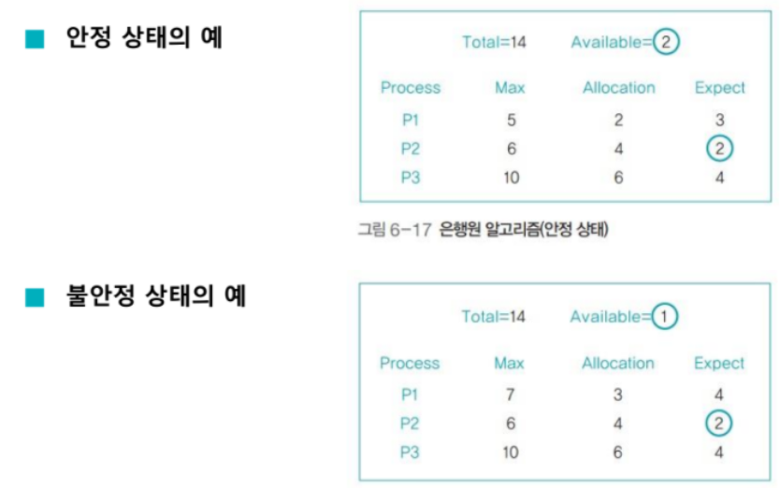
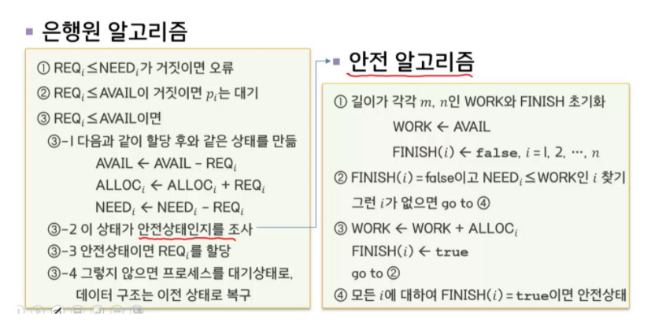
Part 3
알고리즘 동작 과정
O 은행원 – 안전 도식
O 안정과 불안정 상태의 예

Slide 10
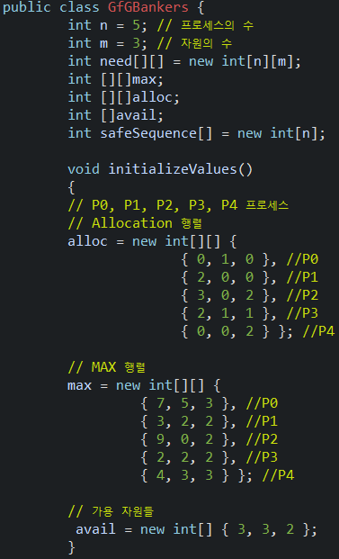
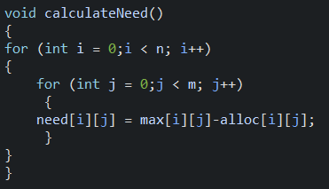
Part 4
알고리즘 구현(Java)
GfGBankers.java

Slide 11
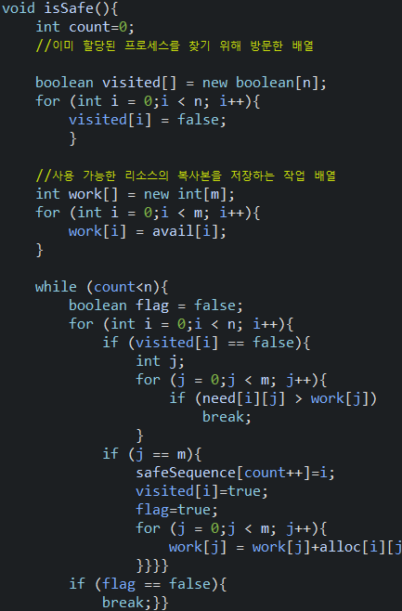
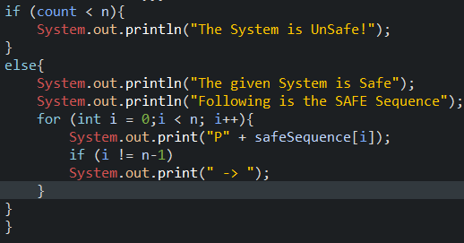

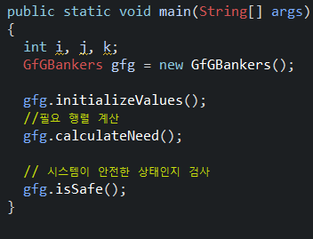
Part 4
알고리즘 구현(Java)
GfGBankers.java
결과

Slide 12
[
]
THANK YOU

